Slide 2
OSMOSECRacker

Slide 3
Sommaire
C’est quoi OSMOSECRAKER ?
  C’est quoi OSM et OSMOSE ?
  Le Projet
Production
  Signalement
  Rapport et Code
3. Résultat
  Signalement
  Limite

Slide 4
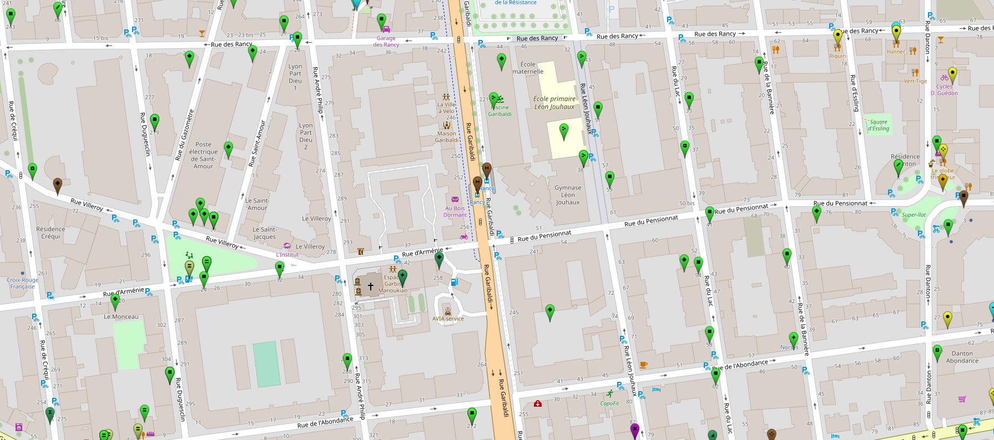
C’est quoi OSMOSE CRAKER ?

Slide 5

a. C’est quoi OSM et OSMOSE ?
OSM
OSMOSE
Projet collaboratif de cartographie libre et mondiale
Utilise et promeut l’open data géographique
Partenariat avec l’IGN :
Depuis 2019, OSM accède à la BD Ortho via une convention avec l’IGN
À savoir sur les données OSM :
Les données sont open source, mais
Protégées par la licence ODbL → réutilisation encadrée
Osmose (OpenStreetMap Oversight Search Engine) signale les erreurs potentielles dans les données OSM
S’appuie sur des bases externes comme celle de l’IGN (tronçons de route)
Utilité pour l’IGN :
Son API open source permet un retour direct sur les signalements,
Contourne les contraintes de la licence ODbL

Slide 6



b. Le Projet
Données Géographiques déjà en base OSM
Comparaison des données OSM avec les données IGN par un contributeur OSM
(actuellement environ 200 000 signalements)
Données Géographiques publiques de L’IGN
Action correctrice sur la base OSM
OSMOSE
L’IGN produit des données cartographiques qui intéresse OSM dans leur objectif de cartographier le monde
Données Faux positif selon contributeur
Environ 1 signalement pour 500 émis par OSMOSE
OSM a pour objectif de cartographier le monde
Reste stocké
Faux positif
Il n’y a pas de retour à l’IGN des données qu'OSMOSE considère comme faussées
Hypothèse données OSM > IGN
Donc potentielle erreur BD IGN

Slide 7
b. Le Projet
Données Géographiques déjà en base OSM
Comparaison des données OSM avec les données IGN par un contributeur OSM
(actuellement environ 200 000 signalements)
Données Géographiques publiques de L’IGN
Action correctrice sur la base OSM
OSMOSE
L’IGN produit des données cartographiques qui intéresse OSM dans leur objectif de cartographier le monde
Données Faux positif selon contributeur
Environ 1 signalement pour 500 émis par OSMOSE
OSM a pour objectif de cartographier le monde
Reste stocké
OSMOSE CRACKER
Faux positif
Faire remonter les données considérées fausses par des contributeurs OSM
Hypothèse données OSM > IGN
Donc potentielle erreur BD IGN

Slide 8
2. Production

Slide 9
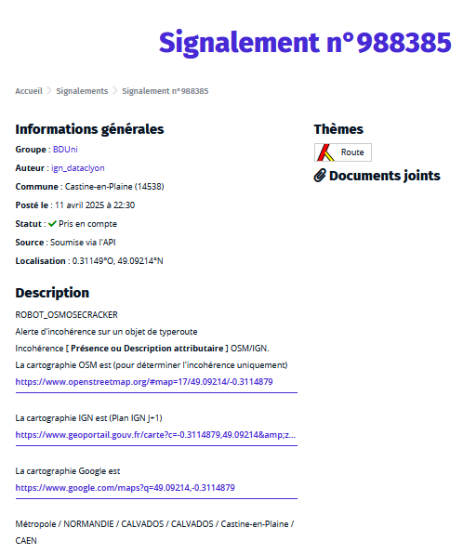
a. Signalement
Les signalements servent à pointé de potentiel erreurs en bases.
Ils sont analysés par MAJEC, l’unité dédiée à la mise à jour continue des données
OSMOSE CRAKER
Le programme OSMOSE Cracker créé automatiquement des signalements dans l’espace collaboratif CO, dès qu’un faux positif concernant des données IGN est détecté via nos appels à l’API d’OSMOSE.

Slide 10

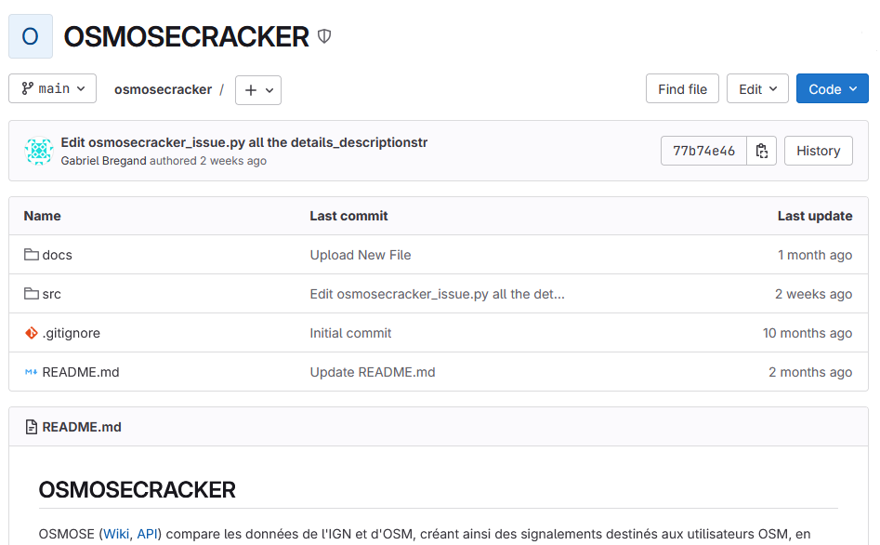
b. Rapport et Code
Git
Permet une meilleure communication interne et assure des sauvegardes
Contient le code, la documentation, et les rapports mensuels
(Ces rapports aident à la prise de décision des chefs MAJEC)

Slide 11
3. Résultat

Slide 12
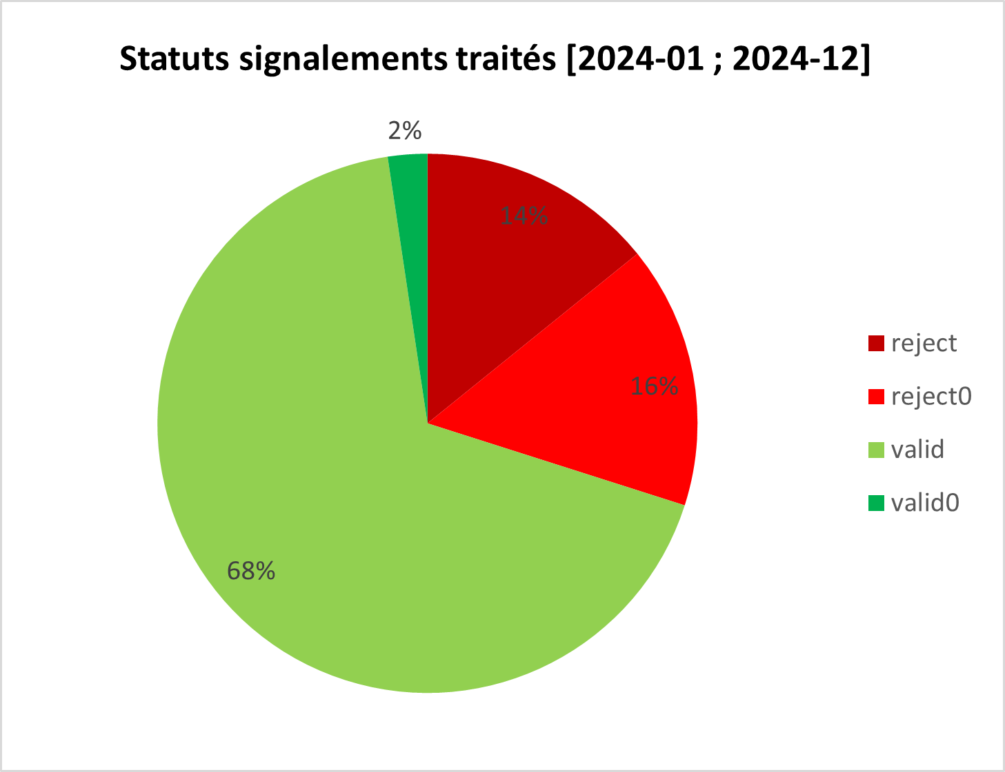
a. Signalement
L’outil est pertinent si une part suffisante des signalements est utile :
Valide : entraîne une modification en base → amélioration de la base
Valide0 : pas de modification (info déjà présente) mais signalement juste
Rejet / Rejet0 : signalement faut → aucune modification
Les rapports mensuels permettent d’évaluer l’impact de l’outil
Les retours des collecteurs MAJEC sont essentiels pour :
Comprendre son utilité réelle
Identifier des pistes d’amélioration ou de mise à jour
STATUT | reject | reject0 | valide | valide0 | TOTAL
Nombre | 18 | 21 | 86 | 3 | 128
Résultat de l’année 2024

Slide 13
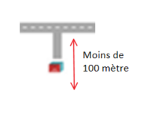
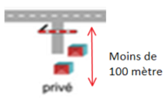

b. Limite
Comparaison des traitements des routes par IGN et OSM :
 | Exemple 1 | Exemple 2
Description | Route de moins de 100 mètres vers un bâtiment | Route de moins de 100 mètres vers plusieurs bâtiments
Schéma
Spécifications IGN | Route non retenue | Route retenue
Spécifications OSM | Route souvent retenue | Route souvent non retenue
Différence de spec IGN/OSM :
De nombreux signalements sont rejetés non pas à cause d'erreurs, mais en raison de différences entre les spécifications IGN et OSM
Attente de nouveaux signalements :
Attente de traitement de la part des contributeurs OSM
Création ponctuelle de nouveaux signalements

Slide 14

Conclusion
Ces résultats soulignent l’importance du partage d’informations entre acteurs
Améliorer mutuellement les bases de données
Une collaboration continue permet une meilleure qualité des données pour tous
Ouverture
Aux États-Unis, le projet Public Domain Map illustre une initiative ambitieuse : intégrer les données OSM dans la base nationale GeoUSA, tout en s’affranchissant des contraintes de la licence ODbL.
L’enjeu n’est pas seulement juridique. Il est qualitatif :
  Comment garantir la fiabilité de données issues de contributions citoyennes ?
  Comment assurer leur traçabilité, leur mise à jour, leur alignement avec des référentiels nationaux ?

Slide 15
Merci de votre écoute ( / lecture )

Slide 16
DOC
https://osmose.openstreetmap.fr/fr/map/#zoom=18&lat=45.754633&lon=4.85329&item=xxxx&level=1%2C2%2C3&tags=&fixable=&class=&source=
https://fr.m.wikipedia.org/wiki/Fichier:Openstreetmap_logo.svg
https://www.flaticon.com/fr/icone-gratuite/base-de-donnees_149749
https://www.openstreetmap.fr/une-nouvelle-convention-pour-un-partenariat-avec-lign/
https://gitlab.ign.fr/bduni_prod/autres-projets/osmosecracker
1 https://wiki.openstreetmap.org/wiki/FR:Page_principale
https://wiki.openstreetmap.org/wiki/FR:Osmose
https://fr.depositphotos.com/stock-photos/petit-bonhomme-blanc.html
https://openstreetmap.us/news/2024/12/pdmap-update/

Slide 17
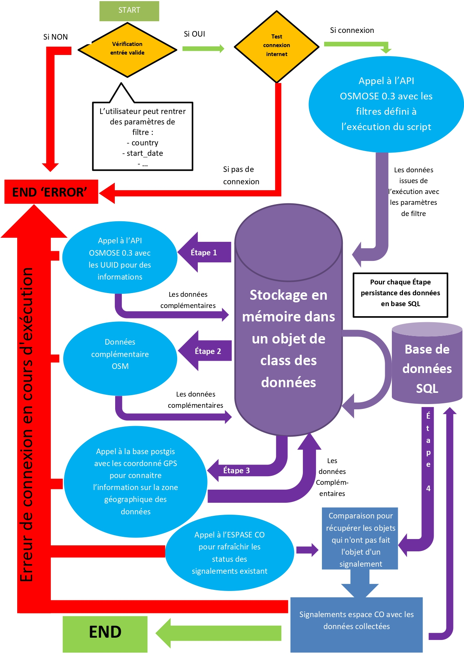
b. Le Projet
1
2
3
OSMOSECRAKER Fonctionnement
Technique
1: Lancement du programme avec de multiples paramètres.
2: Vérification des connexions aux différents serveurs.
3: Appel API OSMOSE.
4: Récolte de données diverses liées aux données OSMOSE et autre stocker en base SQL.
5: Vérification que les données ne soient pas dans une ZICAD.
6: Signalement ESPACECO si c'est une nouvelle donnée et actualisation du statut ESPACECO.
4
5
6

Slide 18
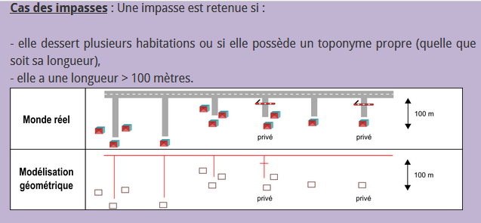
b. Problème différence de spec
OSM peut considère ça comme une route alors que la BDuni non
Majeur signalement rejeter du à des diff de spec
OSM peut ne considère pas ça comme une route par des contributeur OSM alors que la BDuni oui

Slide 19
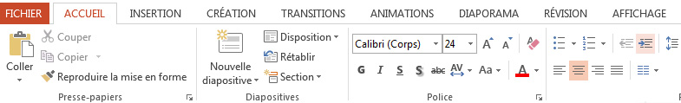
Réduire / Augmenter le niveau de liste
Méthodologie
Pour augmenter le niveau de liste :
    (Ex. : pour passer du texte de niveau 1 au texte de niveau 2 sur la page suivante)
    Sélectionner le texte de niveau 1 sur la page de texte
    Menu Accueil / Augmenter le niveau de liste (2)
    Cette opération permet de passer au niveau de texte suivant
Pour réduire le niveau de liste :
    (Ex. : pour passer du texte niveau 2 au texte niveau 1 sur la page suivante)
    Sélectionner le texte niveau 2 sur la page de texte
    Menu Accueil / Réduire le niveau de liste (1)
    Cette opération permet de passer au niveau de texte précédent
1 & 2

Slide 20
Titre
Titre de partie
  Sous-titre de partie
Texte de niveau 1
  Texte de niveau 2
    Texte de niveau 3
      Texte de niveau 4
        Texte de niveau 5

Slide 21
Couleurs
Titre de partie
  Sous-titre de partie
La palette de couleurs à utiliser est celle présente dans ce modèle.

Slide 22
Copier / coller les textes
Méthodologie
À partir d’une ancienne présentation
    Sélectionner et copier les textes de votre ancienne présentation
    Sélectionner la zone texte de la nouvelle présentation
    Cliquer sur « Accueil / Coller (sélectionner la petite flèche sous l’icône Coller) / Collage spécial »
    Cocher « Coller », « Texte sans mise en forme » et « OK »
    Il faut ensuite appliquer les niveaux de texte à l’aide des outils « Réduire / Augmenter le niveau de liste »

Slide 23

Modifier les logotypes partenaires
Méthodologie
Modifier les logotypes partenaires dans les masques :
    Menu « affichage » / « Masque des diapositives »
    Les remplacements de logotypes se fera sur les trois premiers masques
      Masque 1 correspond aux pages 3, 4, 5 et 6
      Masque 2 correspond à la page de couverture 1
      Masque 3 correspond à la page de titre 2
    Sélectionner l’image d’emplacement du logotype partenaire
    Menu « Format » / « Remplacer l’image »
    Choisissez l’image de votre choix
    Cliquer sur « Insérer »
    Menu « Affichage » / « Normal »

